Slide 1


Slide 2
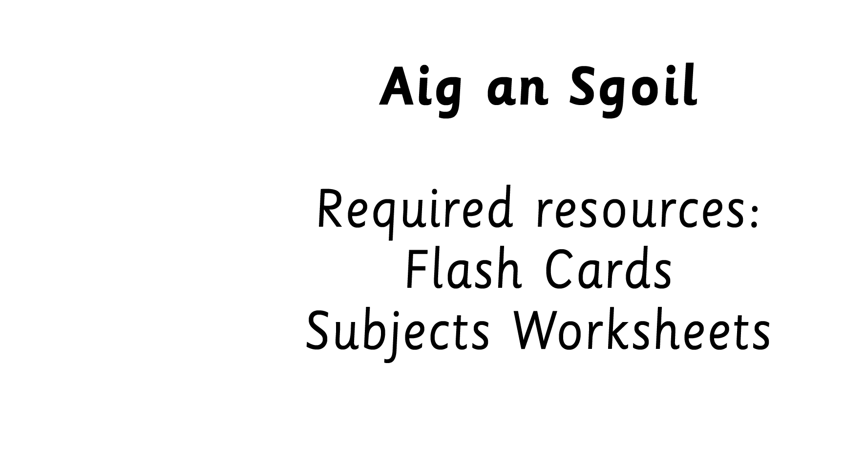

Slide 3



Slide 4


Beurla

Slide 5

Fraingis

Slide 6

Gàidhlig

Slide 7

Cruinn-eòlas

Slide 8

Saidheans

Slide 9

Ceòl

Slide 10

Eachdraidh

Slide 11

Ealain

Slide 12
Bidh sinn a’ dèanamh matamataig.
ceòl
Beurla
cruinn-eòlas
eachdraidh
Fraingis
ealain
Gàidhlig
saidheans
matamataig
Notes:
Using this sentence as a template, practise inserting different subjects.

Slide 13
Bidh sinn ag obair air a’ choimpiutair.

Slide 14
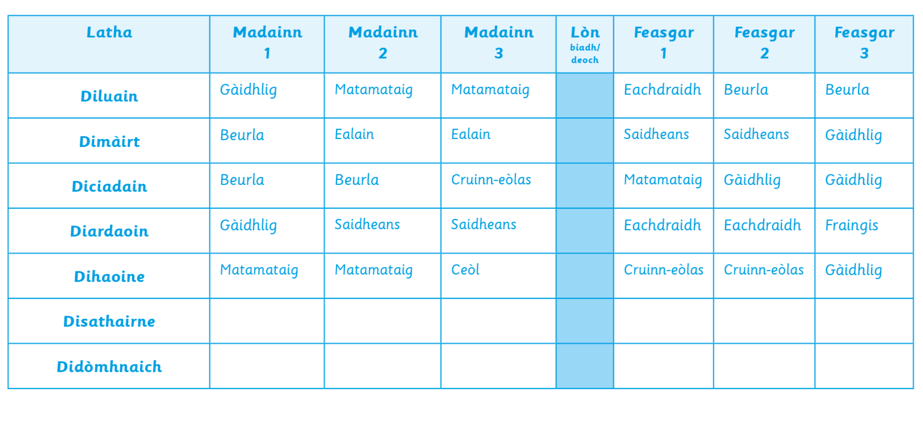
Clàr-ama
Notes:
Children to discuss timetable before creating their own on template worksheet. Circulate to discuss their timetables. An opportunity to practise all tenses. Example questions:
Dè bha thu a’ dèanamh madainn Diluain?
Dè bhios tu a’ dèanamh feasgar Dimàirt?
Dè ‘s toil leat?
Dè nach toil leat?

